Slide 1
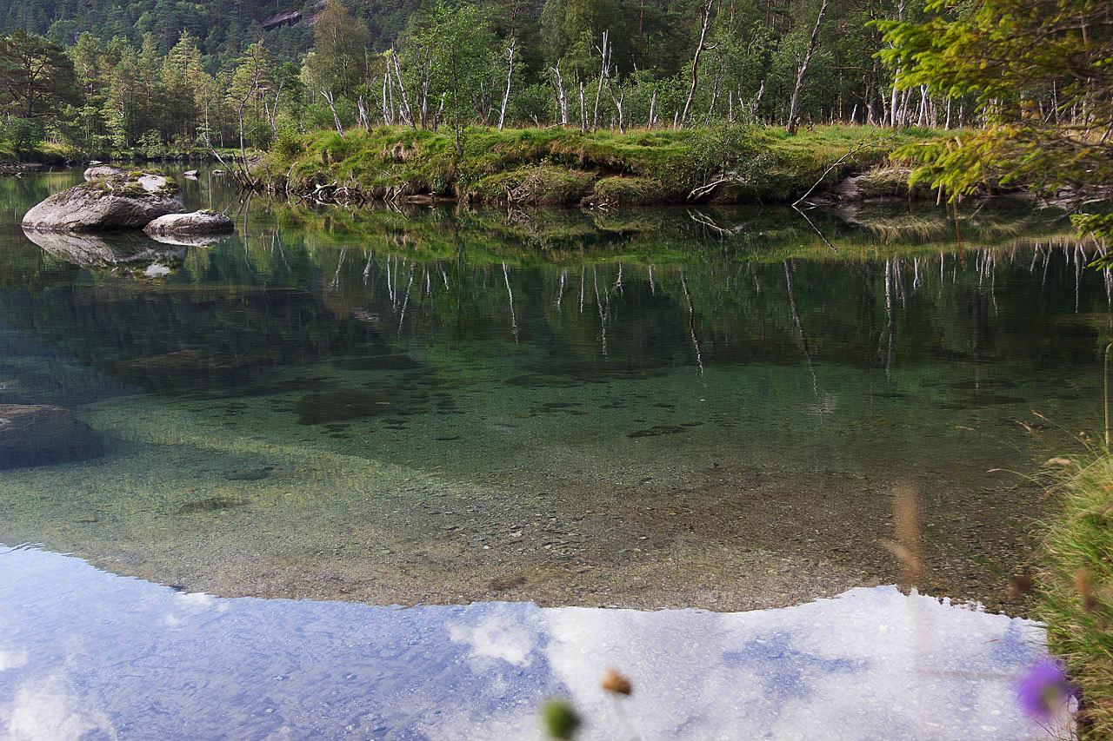
&nbsp;
Исследовательский проект:
«Берегите Медведицу»
Выполнила: ученица 6 «А» класса
МОУ «СОШ №33»,
Г. Энгельс, Саратовская область
Аблязова Элина
Руководитель: Саломатова Н. С.

Slide 2
Содержание проекта
Введение с. 3
Актуальность проекта с. 4
Гипотеза и цель проекта с. 5
Река Медведица с. 6-7
Географическое положение с. 8
Встреча с старожилами с. 9
Загрязнение реки сточными водами с. 10
Охрана реки Медведица с. 11
Результаты и выводы с. 12
Рефлексия с. 13
Список используемой литературы и
источники информации с. 14

Slide 3
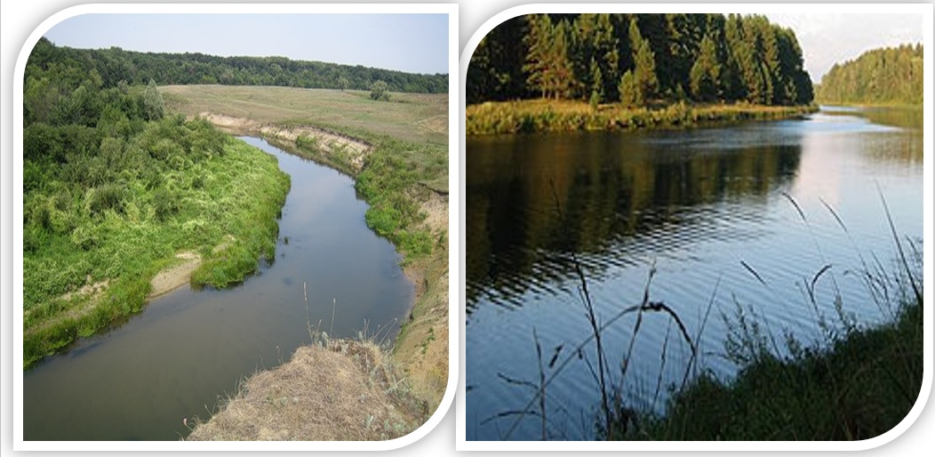
Введение
Каждое лето я езжу в гости к своим родственникам в Калининск. Недалеко находится поселок Лысые горы, где протекает река Медведица. У местных жителей эта очень популярная река, в ней ловят рыбу и купаются. Меня заинтересовало ее прошлое, настоящее и будущее…

Slide 4
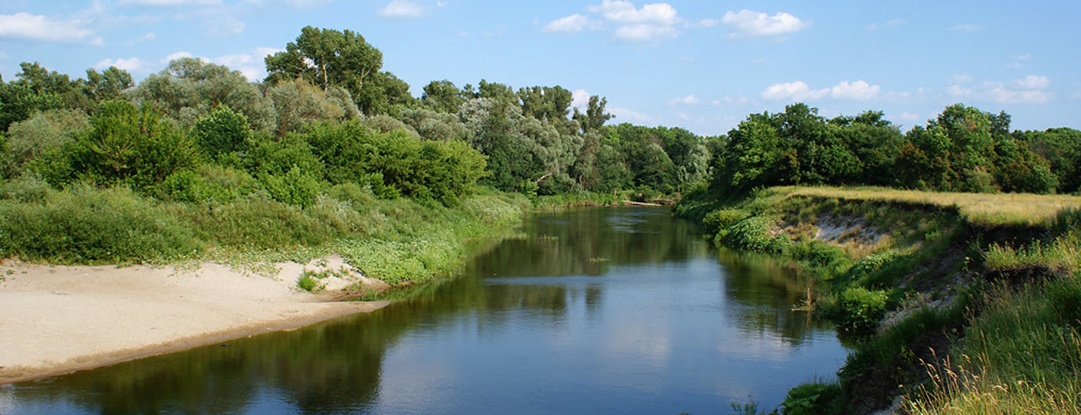
Актуальность проекта
Медведица -это красивейшая река. Когда-то она была настолько полноводной, что по ней ходили суда с продовольствием. Теперь уровень воды снижается, этому виной много причин. В нынешнее время река Медведица очень привлекательна для туристов. Наша задача: как можно дольше сохранить жизнь и красоту этой реки прежде всего, для нас самих и следующих поколений.

Slide 5
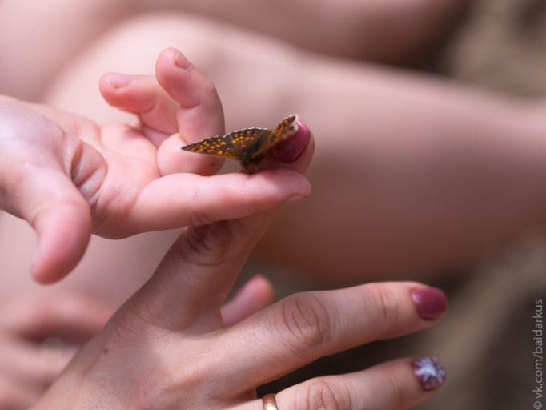
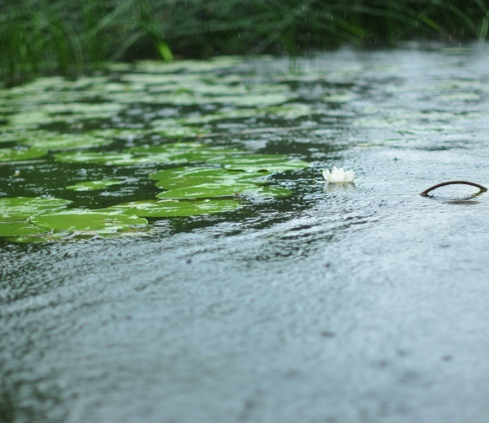
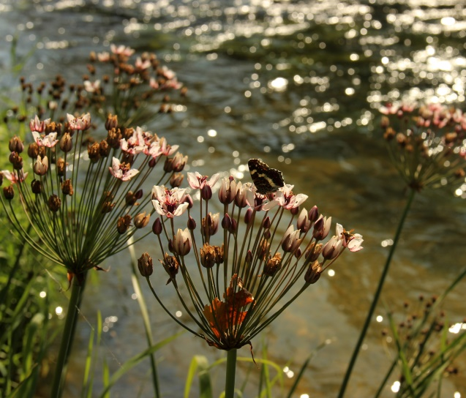
Гипотеза: Окружающая нас природа будет погибать не завтра. Она гибнет уже сегодня. Тысячи рек и тысячи видов животных уже исчезли с лица земли. От нас зависит жизнь оставшихся рек, деревьев, птиц, бабочек и лягушек.
Цель проекта:
Пропаганда экологических знаний, необходимости сохранения водных и природных ресурсов. Научиться беречь и защищать природу самим, за нас никто это не сделает.

Slide 6
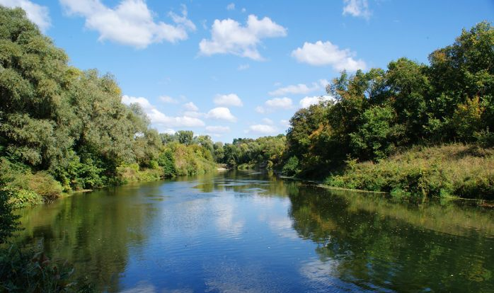
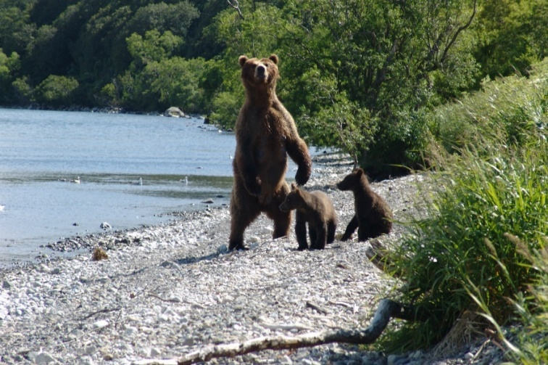
Река Медведица
Река Медведица имеет свое название издревне, о ней говорится в древних рукописях и документах XVI и XVII
веков. Имеется несколько легенд о происхождении названия реки. Вот одна красивая легенда о названии реки. Давным-давно местность, близь реки, была покрыта вековыми соснами и другими деревьями. Птицам, зверям, рыбам жилось привольно, еще ни разу не ступала нога человека в этих дивных местах. Но вот появился охотник-человек. Он увидел берлогу медведицы и ее маленьких медвежат. Натянул лук охотник и убил медвежат, а медведица осталась одна в берлоге оплакивать свое материнское горе.

Slide 7
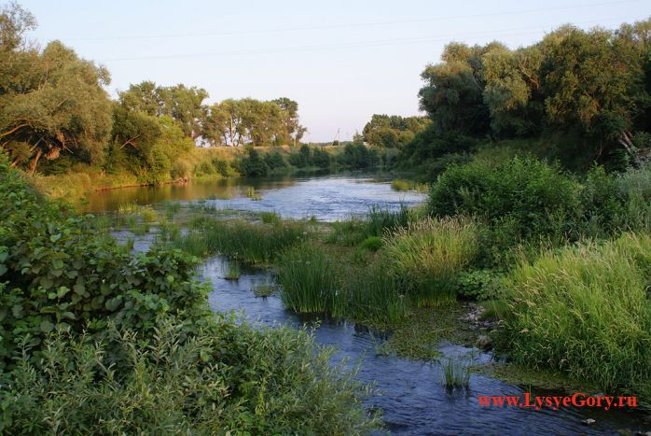
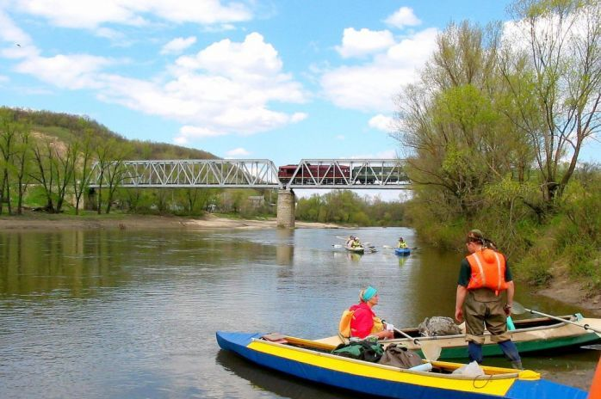
Река Медведица
Она так любила своих медвежат и так страдала, что не выдержала земля и заплакала вместе с ней. И на том месте, где была берлога медведицы, стали бить ключи. Как бы напоминая людям о том жестоком охотнике, о жестокости вообще. Ключи, бившие из берлоги медведицы, соединились с другими ключами, образовали
реку, которую назвали люди Медведицей в честь матери —
медведицы.
По территории Лысогорского района река имеет протяженность более 200 км, в основном имеет направление течения с севера на юг, впадает в реку Дон.

Slide 8
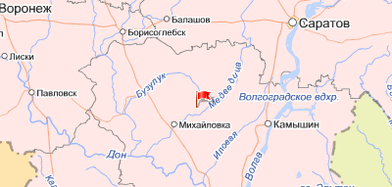
Географическое положение
Медве́дица — река в Саратовской и Волгоградской областях России, левый приток Дона, несудоходна. Длина 745 км, площадь бассейна 34,7 тыс. км²

Slide 9
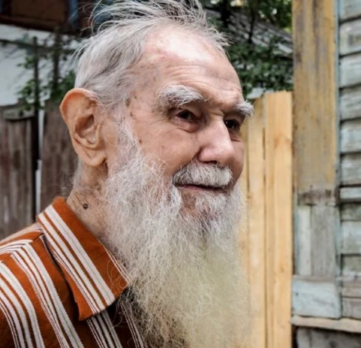
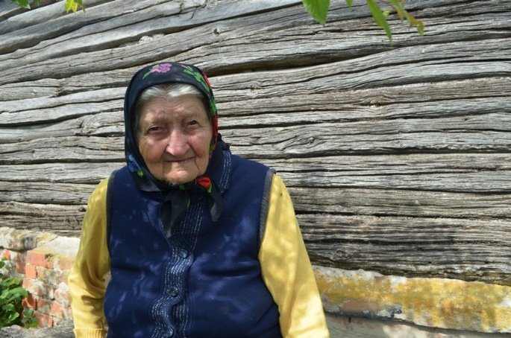
Встреча с старожилами
Этим летом я разговорилась с соседями своих родственников, и как оказалось, они старожилы, и вот что мне рассказали:
Петр Архипович Рождественский: - Сколько я себя помню, и летом и зимой до зрелого возраста мы пропадали на Медведице. Она, в общем-то, нас и поила, и кормила. Нет, я не оговорился. Не было тогда на ее берегах такого бурьяна и бурелома. Все убиралось, чистилось. А сколько в речку сейчас попадает во время паводка навоза и ила! Вот и судите сами, такой ли была Медведица 50 лет назад?
Екатерина Ивановна Давыдова: - В целом состояние Медведицы за последние десятилетия ухудшилось. Старожилы помнят, как после паводка всем обществом по доброй воле выходили очищать берега рек от мусора.

Slide 10
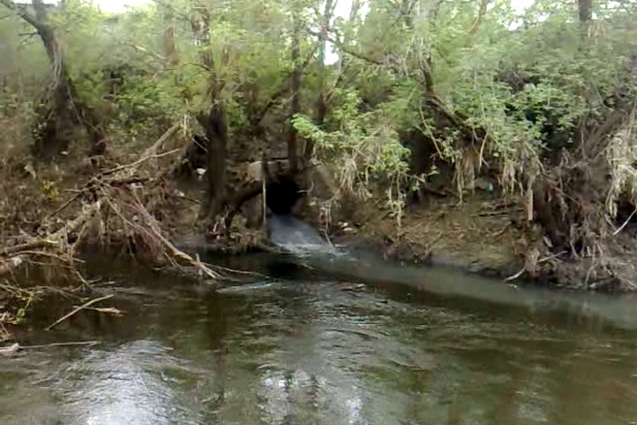
Загрязнение реки сточными водами
Местные жители Петровска рассказали об очередном нарушении экологического законодательства. По их словам все стоки города Петровска сливаются в реку Медведицу через ливневую канализацию. Далее всё это по реке направляется в Аткарск и Лысые горы. Все пляжи ниже стока стали опасными для здоровья человека. А на полях фильтрации, куда должны направляться канализационные стоки, цветут цветы и растут деревья. Туда ничего из стоков не доходит. Жители были вынуждены привлечь природоохранную прокуратуру.

Slide 11
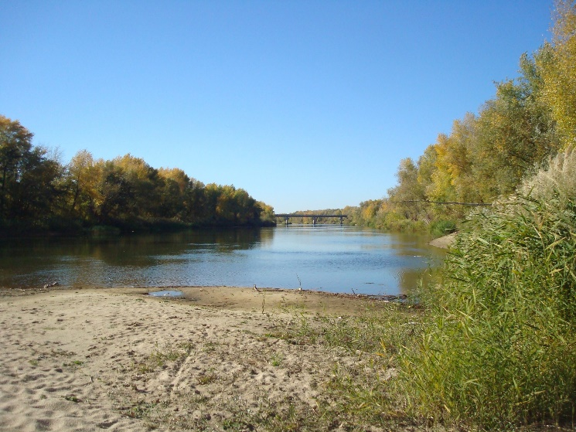
Охрана реки Медведица
Охрана реки Медведица проходит в рамках общеобластных экологических мероприятий 34-го и 64-го регионов. Они связаны с надзорной и инспекторской работой, с организацией субботников по уборке побережий, с расчисткой фрагментов русла. В верховьях охрана реки Медведица базируется лишь на создании водоохранных зон у водохранилищ, а вот на остальном отрезке течения все куда серьезнее.
Последний из названных субъектов федерации осуществляет строгий надзор за водоемом на участках природного парка «Нижне-Хоперский».
Охрана реки Медведица в
некоторых рекреациях
Волгоградщины связана со строгим
наблюдением за нерестовыми ямами.

Slide 12
Результаты и выводы
Необходимо:
1. Укреплять берега;
2. Сажать деревья;
3. Чистить дно реки (для этого существует специальная
техника);
4. Запретить распашку земли рядом с реками;
Не засорять бытовыми и техническими отходами.
Проводить экологические рейды в места купания

Slide 13
Рефлексия
Работая над этим проектом, я поняла еще раз, как же интересна эта тема, как много значат для меня природа и ее красота. Гипотеза подтвержена! Мы усвоили, что не одни живем на этой прекрасной земле. Но экологических знаний мало. Знания должны породить нас в добрых делах – сажать деревья, сохранять реки, укреплять берега, строить птичьи домики, стремиться экологизировать окружающую жизнь. Знания призваны формировать новое экологическое мышление!
Я подчерпнула много нового и для себя, укрепила свои навыки и знания. Наметила новые цели и задачи. Очень многому еще предстоит научиться. И в дальнейшем я бы хотела провести анкетирование своих одноклассников, друзей, чтобы побольше узнать о том, как часто посещают они наши реки, довольны ли состоянием рек, с какой целью они посещают их и могут ли оказать посильную помощь в очистке берегов.
Думаю, своим проектам я смогу привлечь внимание к решению экологических проблем малых рек, чтобы сохранить их красоту потомкам.

Slide 14
Список используемой литературы и источники информации
Грешневиков А.Н. Экологический букварь. «ЭКОС — информ» Москва., 1995 г.
Любимцев В.В. Неизвестная об известном. — Москва., «Дрофа — Лирус», 1995 г.
Полубояров М.С. «На реке и в иных урочищах». Саратов, СГАП, 1999 г.
Особо охраняемые природные территории Саратовской области. Науч. ред. В.З. Макаров. — Саратов: Изд. Саратовского ун — та, 2008 г.
Интернет ресурс: https://www.tursar.ru
Интернет ресурс: http://genyborka.ru/7301
Интернет ресурс: https://nversia.ru/news/zagryaznenie-reki-medvedica-stochnymi-vodami-podtverdilos/

